Slide 1
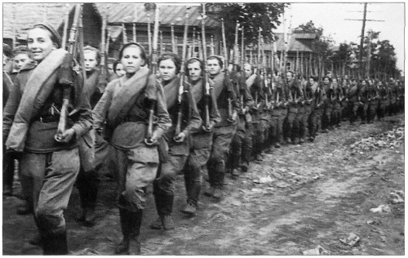
Добровеличківська спеціалізована загальноосвітня школа – інтернат І- ІІІ ступенів
ВІЙНА В ДОЛІ ЖІНКИ : внесок жінок Добровеличківщини в перемогу у Другій світовій війні
Тупчієнко Святослав

Slide 2
Актуальність роботи полягає в тому, що на основі наукових досліджень, об’єктивно розкрити участь жінок України та Добровеличківщини у військових формуваннях Другої світової війни.
Мета даної роботи полягає в тому, щоб на основі виявленого комплексу джерел, досягнень історіографії об’єктивно вивчити участь жінок Добровеличківщини в роки Другої світової війни.

Slide 3
Предмет дослідження участь жінок Добровеличківки у військових формуваннях в роки Другої світової війни

Slide 4
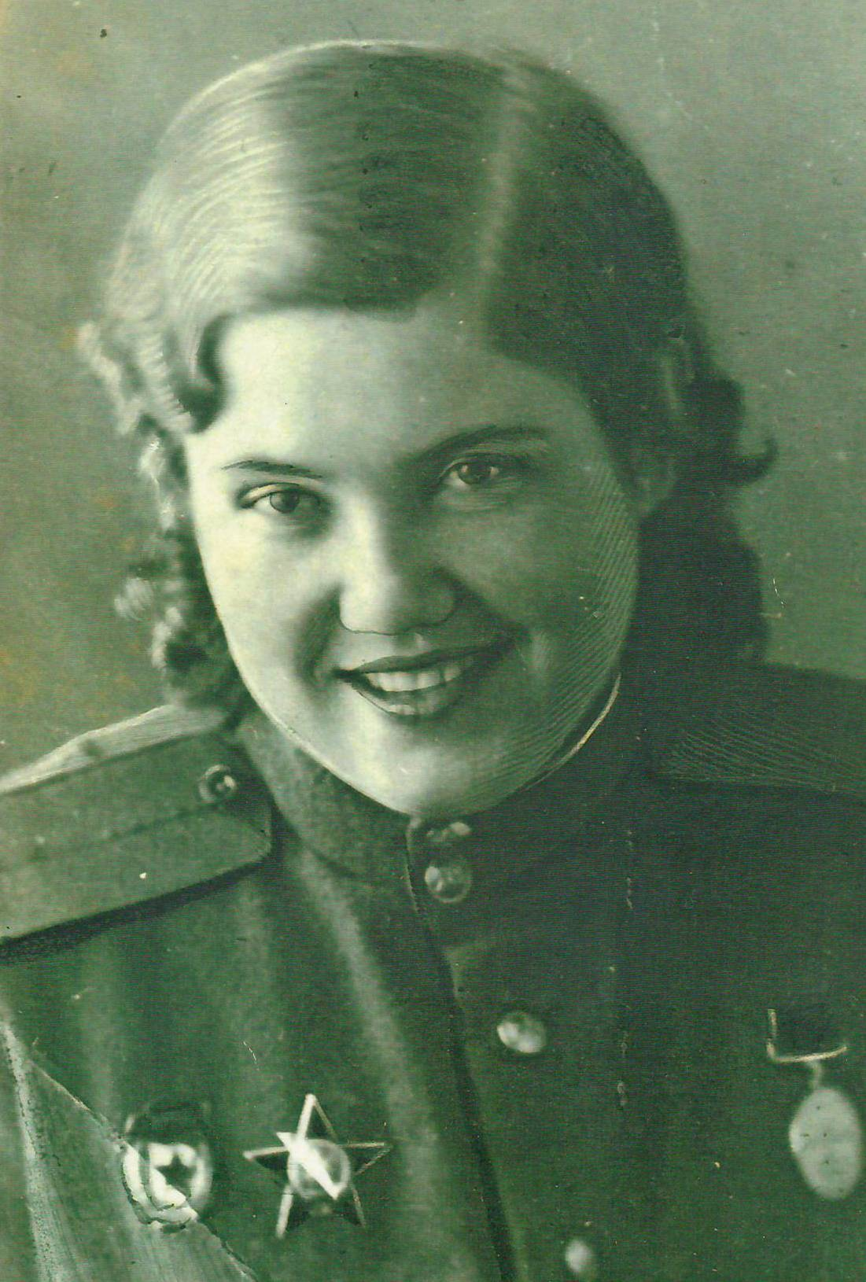
Побережець Клавдія Орефіївна
Фото 1944 року
.
Ветеран війни та праці

Slide 5
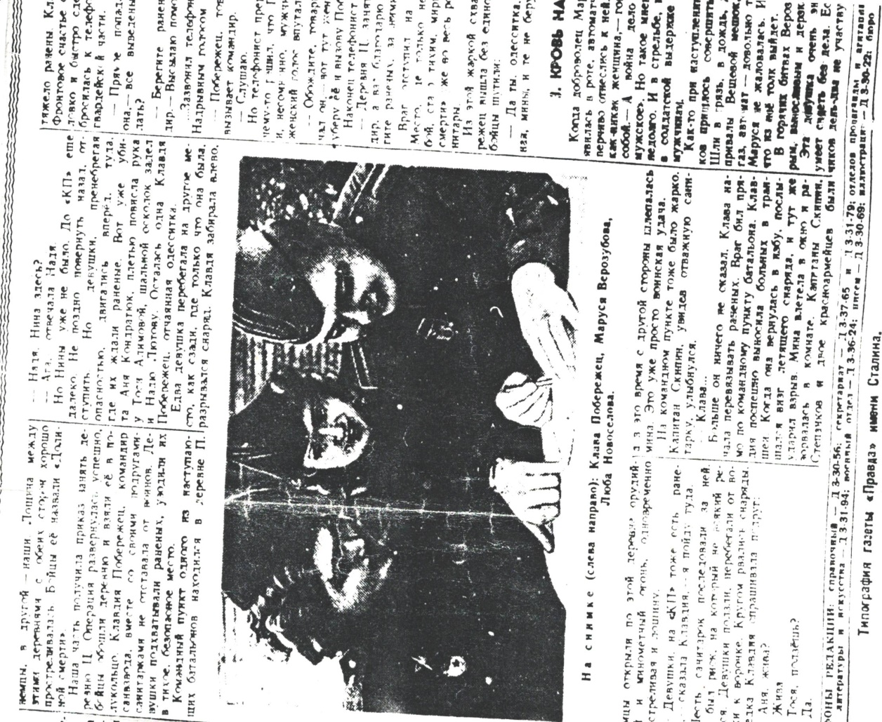
Нарис у газеті «Комсомольська правда» за липень1943 року
«Долина смерті»

Slide 6
Президент Кучма Л.Д. вручає Побережець К.О.
орден Богдана Хмельницького ІІІ ступеня.

Slide 7
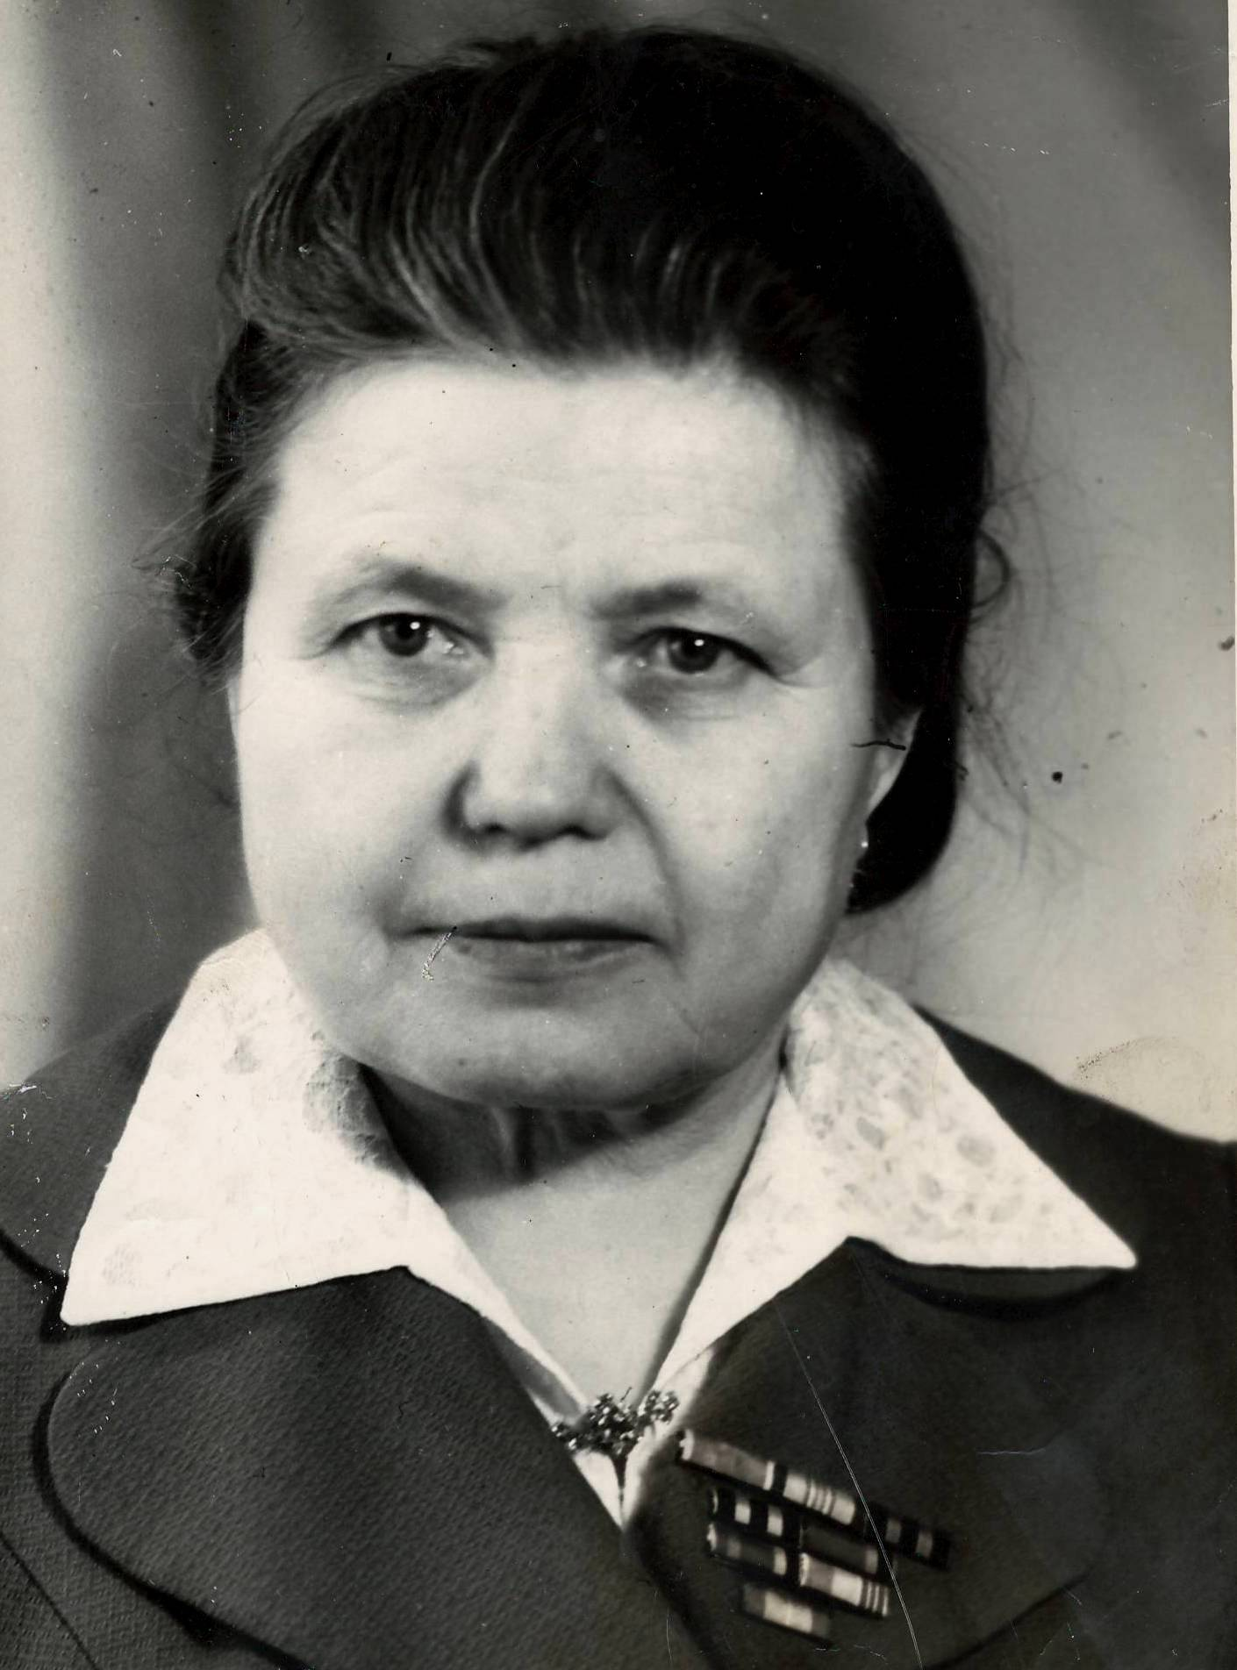
Головченко Ольга Миколаївна
Військовий квиток Головченко О.М.
Головченко О.М.

Slide 8
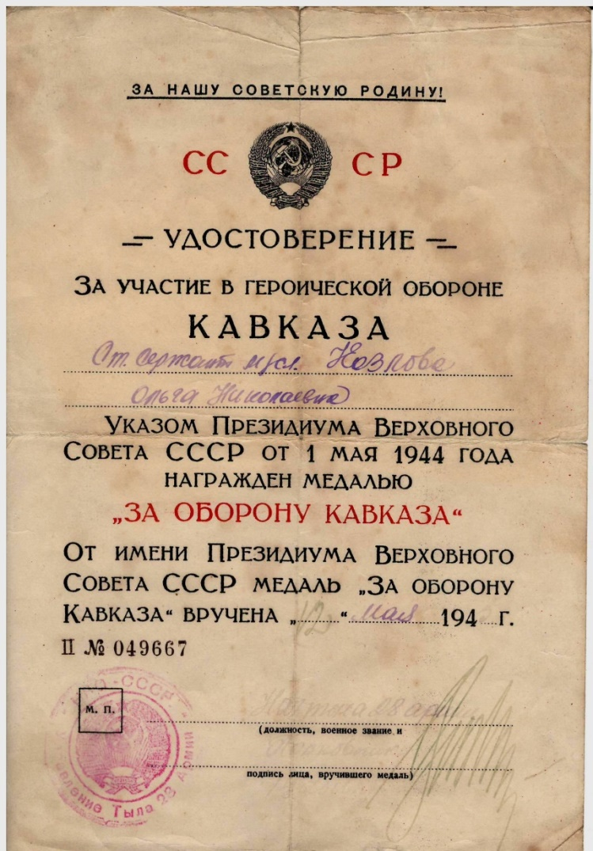
козлова Ольга Миколаївна
Посвідчення про нагородження медаллю
« За оборону Кавказ»
О.М. Козлової
Військові посвідчення
О.М. Козлової

Slide 9
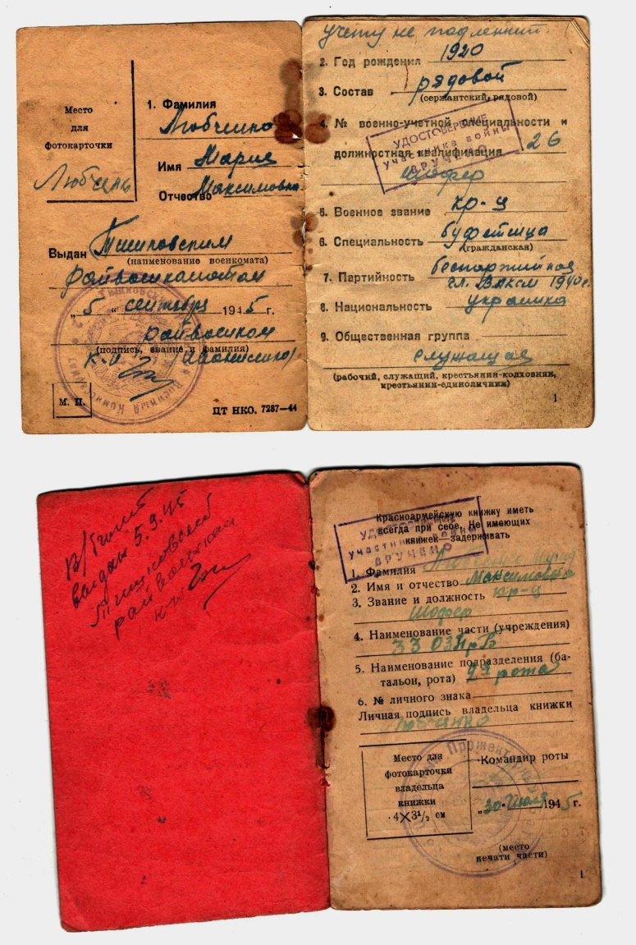
Любченко Марія Максимівна
Любченко М.М. в роки війни з бойовим другом
Військові посвідчення Любченко М.М.

Slide 10
Довідка про зарахування Любченко М.М. в 33 прожекторний батальйон
Посвідчення про нагородження медаллю «За оборону Кавказа»

Slide 11
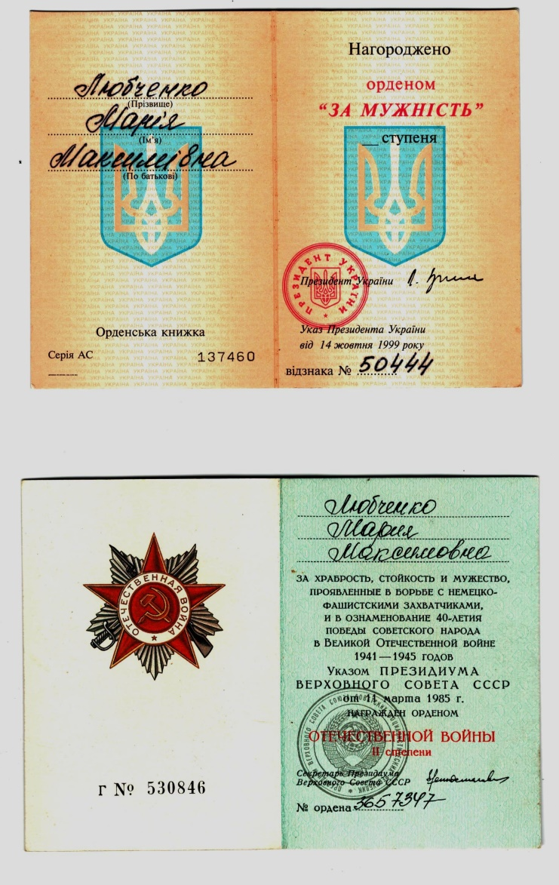
Любченко М.М.
Орденські посвідчення
Любченко М.М.

Slide 12
ВИСНОВКИ
В результаті проведеного дослідження та на основі вивчення та опрацювання джерел і літератури вдалося з’ясувати, що роль жінки в роки війни неоціненна.
Дослідження показало, що жінкам Добровеличківщини довелося в роки Другої світової війни взяти в руки зброю і стати на захист Батьківщини.
Жінки Добровеличківщини були на лінії фронту медиками, зв'язківцями, розвідницями, водіями, топографами, служили в піхоті. . У Великій Перемозі заслуга жінок не має аналогів в світі.
Історія ще не знала такої масової участі жінок у збройній боротьбі за Батьківщину, яку показали радянські жінки в роки війни

Slide 13
Дякую за увагу!

